Slide 1
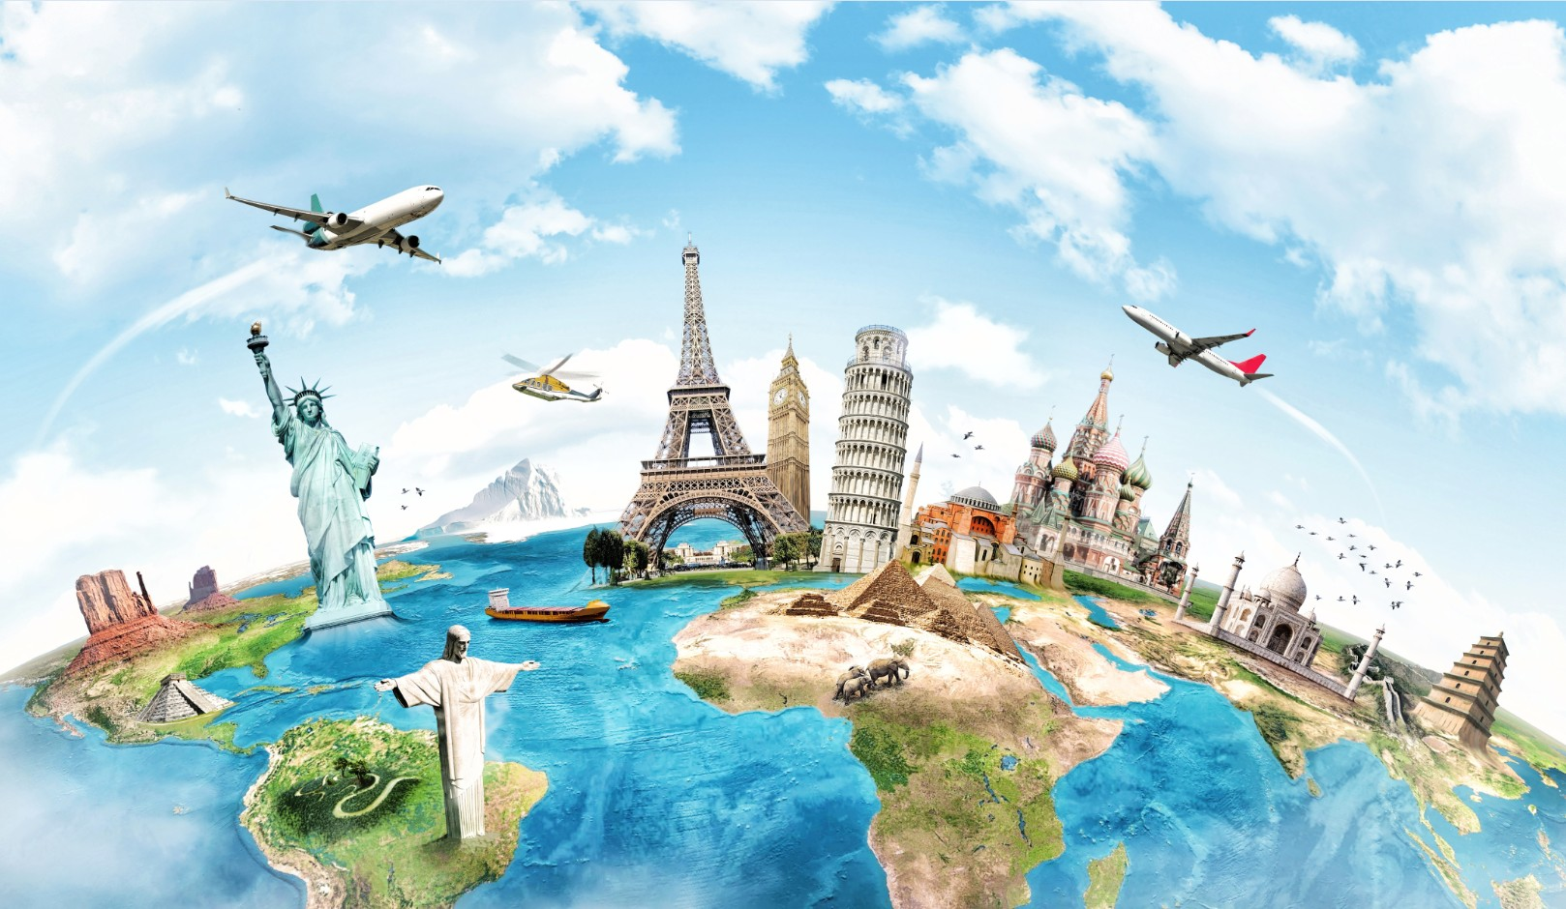
Dictée 3
Le Colisée
Rome, Italie

Slide 2
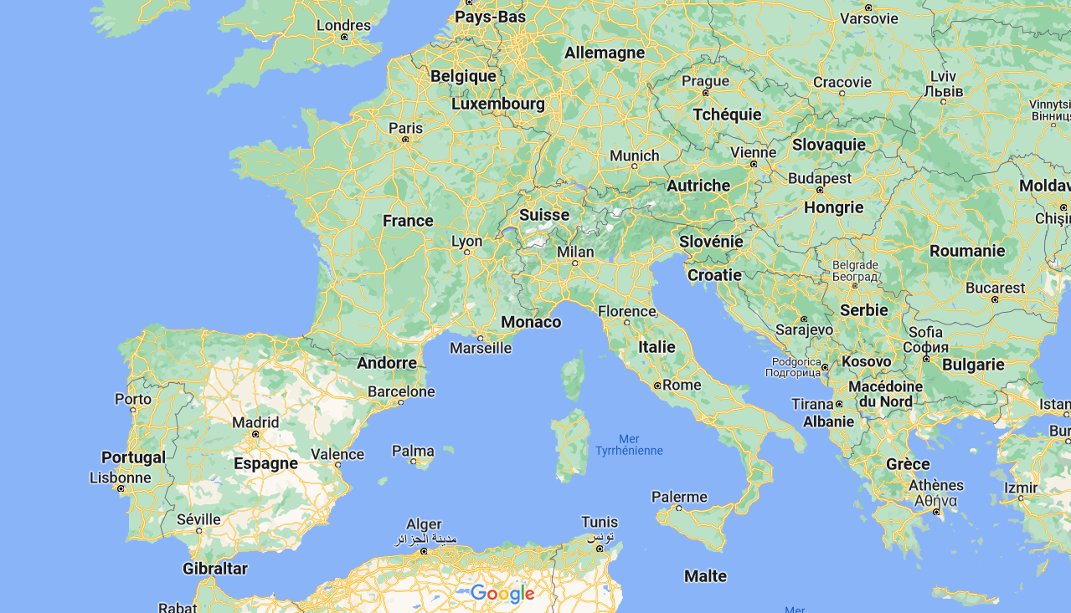

Slide 3
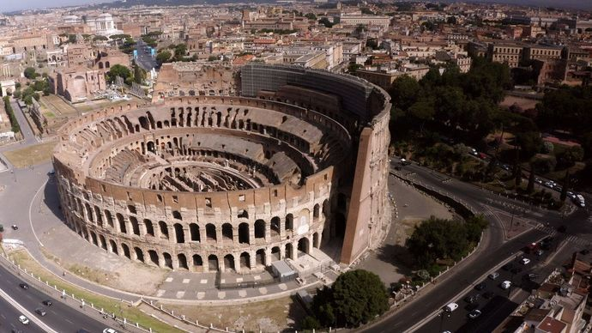

Slide 4
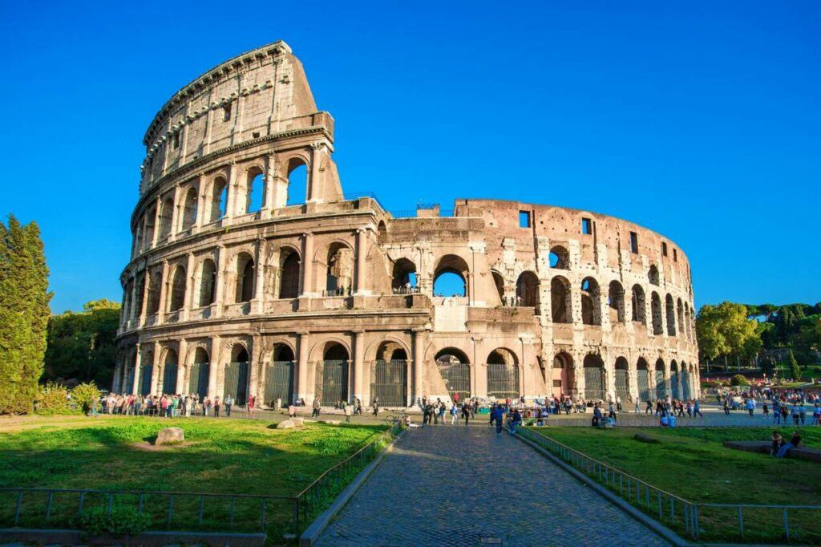

Slide 5
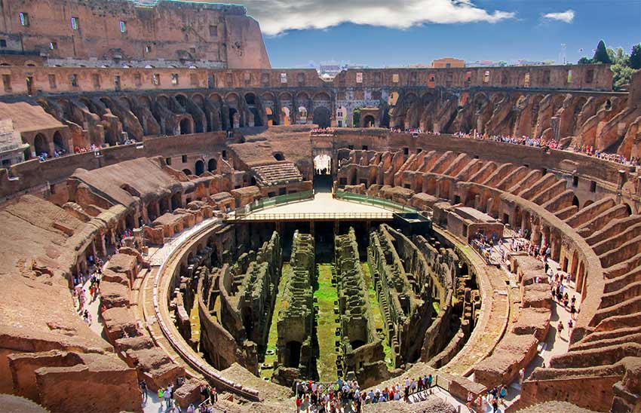

Slide 6
Vidéo 1 – Le Colisée ( jusqu’à 3 min 40)

Slide 7
Vidéo 2 – Le Colisée jusqu’à 2 min 30

Slide 8
Lien vers la vidéo sur la reconstitution des batailles navales

